Slide 1

Проект: Въведение в Операционни системи и Вградени системи
Automatic irrigation system
(Автоматична поливна система)
Джемал Кичиков

Slide 2
Съдържание
Описание на проекта
Блокова схема
Електрическа схема
Списък със съставни части
Описание на функционалност
Заключение

Slide 3
Описание на проекта
Проектът е относно наблюдение на нивото на влажност на почвата и управление на водна помпа, базирана на DC мотора. Когато нивото на влага падне под прага, зададен от потенциометъра, се активира помпата, напоявайки растенията. LED и LCD дисплеят осигуряват визуална обратна връзка за състоянието на системата, а релето предпазва Arduino от потенциална повреда.

Slide 4
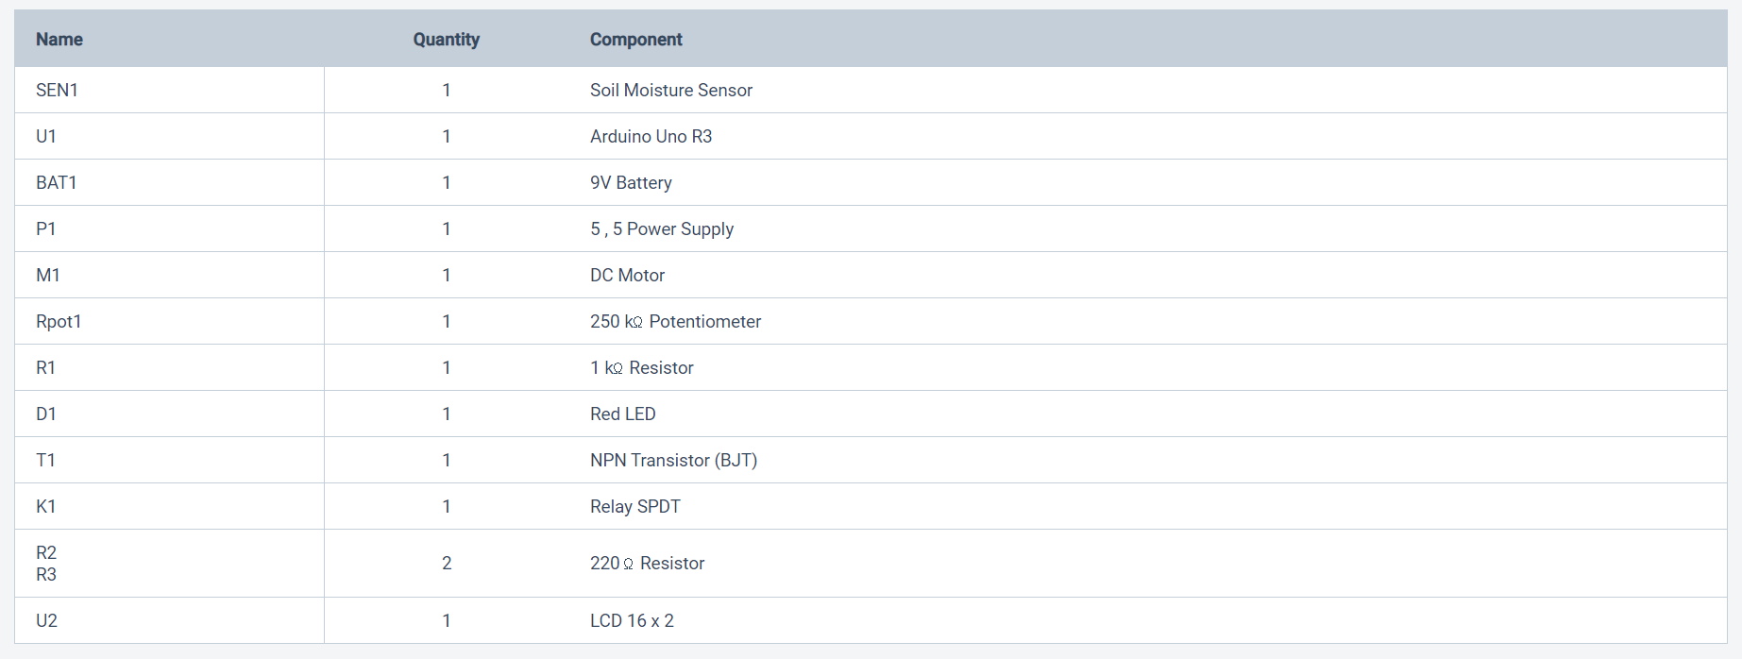
Списък със съставни части

Slide 5
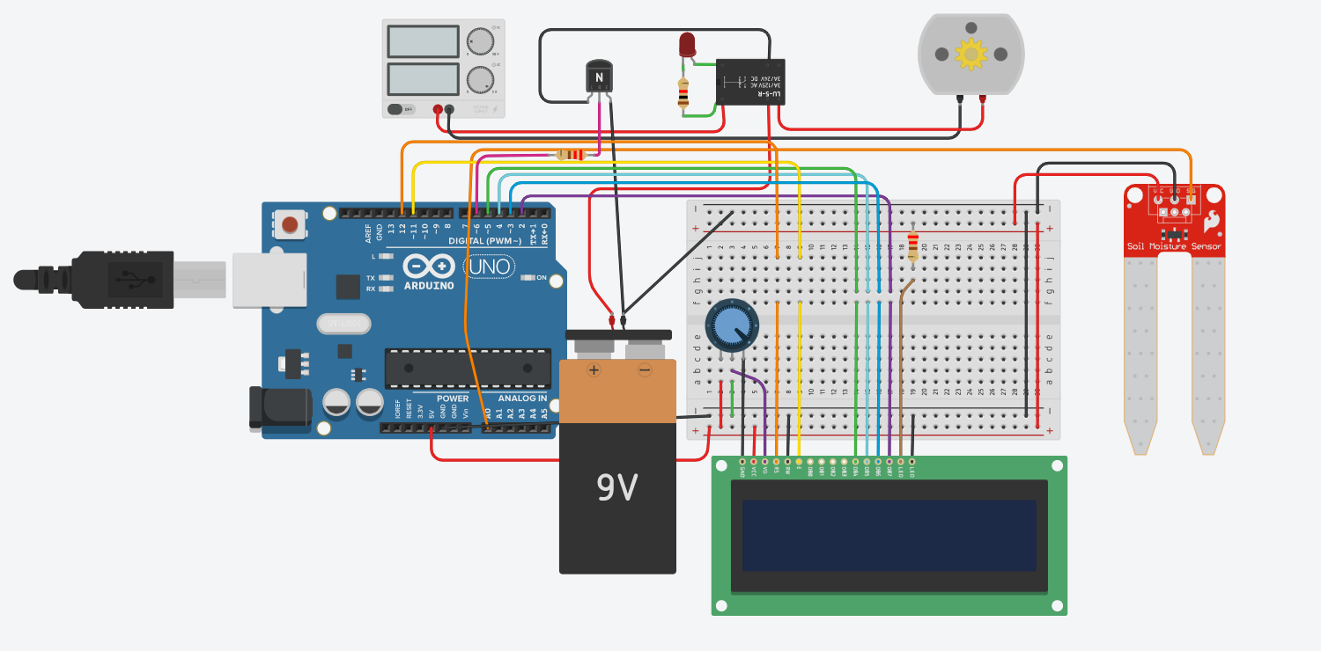
Блокова схема

Slide 6
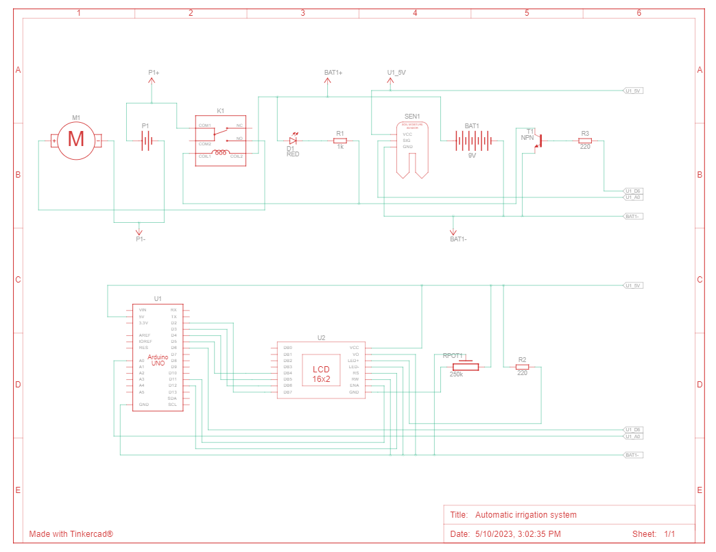
Електрическа схема

Slide 7
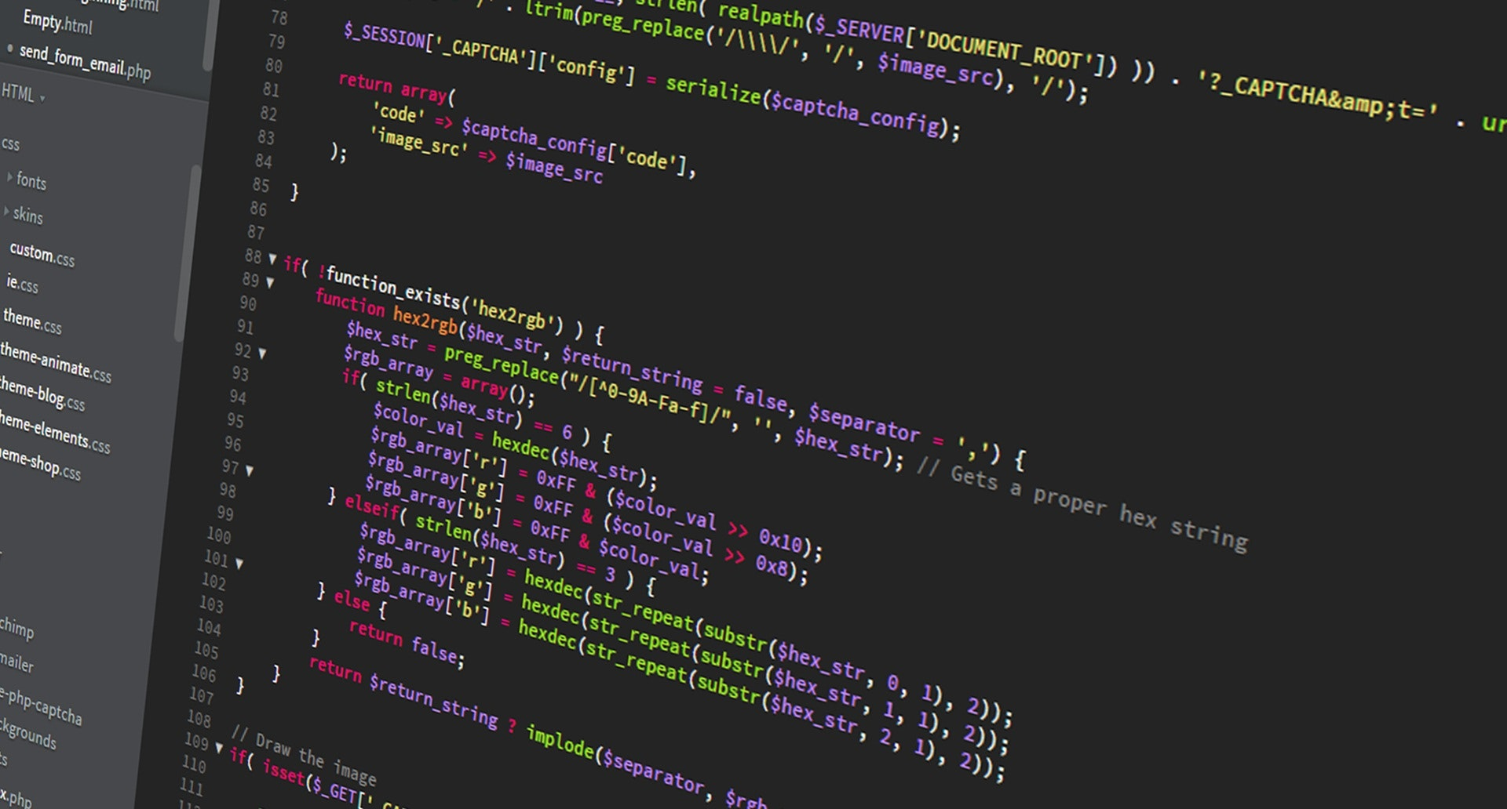
Описание на функционалност

Slide 8
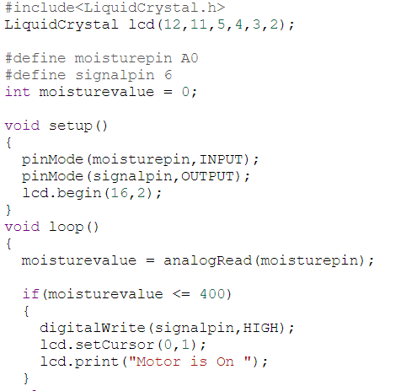
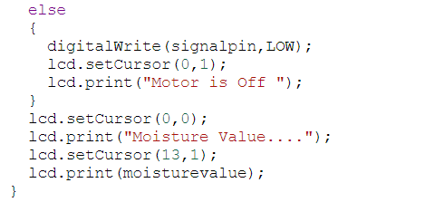

Slide 9
Заключение
Автоматичната напояваща система може да бъде използвана в домашните градини, оранжерии, селскостопански полета и др. Тази система помага на вашите растения, зеленчуци или плодове да получават точното количество вода.

Slide 10
Линк към Tinkercad: click here Линк към GitHub: click here

